Slide 1

『석사학위논문』 발표자료
원전주변 주민의 원자력안전에 대한
인식에 관한 비교 연구
- 주민의견수렴제도와 원자력안전정보공개제도 효과를 중심으로 -
2019. 6.
일반행정전공 5학기 원 성찬

Slide 2


목차 (Contents)
서론
본론
결론
1. 연구배경 및 목적
1. 연구 설계
1. 연구 결과(요약)
1) 연구 모형
2) 연구 가설
2. 연구함의와 시사점
2. 연구범위와 방법
1) 연구 함의
2. 자료 수집
1) 예비 설문조사
2) 한계 및 시사점
3. 선행연구의 분석
2) 본 설문조사
3. 분석 결과

Slide 3


1. 연구배경 및 목적
서 론
연구 배경
국내외 원자력안전정책의 변화
- (국내) 태양광〮풍력 등 대체에너지원 확대 및 원자력 축소*, 국제핵융합로〮국내핵융합로개발사업 지속적 확대
※ 원자력 축소 : 신규원전건설 6기 백지화 및 노후 원전 14기 수명연장 금지(2038년까지 현재운영 14기 감축)
- (국외) 후쿠시마 원전사고 이후 각 국의 특성 및 정책방향에 따라 원전유지확대 혹은 원전 축소〮폐지
양 방향적 원자력안전규제 제도(시스템) 강화(원자력안전법 개정, 2015)
- (규제기관) 원자력안전적극정보공개의무 ∥ (사업자) 해체원전 RER 및 해체계획서 공람 및 주민의견수렴 의무
연구 목적
『원자력안전 주민참여제도 운영과 기관활동』에 대한 주민만족도(정책효과) 분석 및 제도 개선점 모색
- 주민참여제도 운영으로 원자력안전 신뢰성〮지역수용성〮사업자의 원전 안전문화〮NSSC의 정치적독립〮전문성강화(개선) 여부와 상기 요인이 원전주변지역주민의 제도와 기관 활동에 대한 주민만족도에 미친 영향 진단
ADD TEXT

Slide 4
2. 연구 범위와 방법
서 론
연구 범위
시간적 범위
- 해체원전 RER 및 해체계획서 주민의견수렴제도 및 원자력안전적극정보공개제도를 도입한 2015년 1월 부터
- 원전지역주민 대상 원자력안전 인식과 태도 설문조사를 종료한 2020년 2월까지, 5년여 기간
지리적 범위 - 발전용원자로 설치지점으로부터 반경 3~5km이하의 예방적보호조치구역을 우선 선정
- 동해안 벨트: 기장군(기장읍, 장안읍, 일광면), 울주군(온양읍, 서생면, 온산읍), 경주시(감포읍,양남면, 양북면), 울진군(울진읍, 죽변면, 북면)
- 서해안 벨트: 영광군(영광읍, 홍농읍, 백수읍) ∥ 과학 벨트: 유성구(관평동, 구성동, 덕진동)
연구 방법
기존 문헌연구, 양적연구(원전주변 주민의 인식과 태도 설문조사)를 병행하여 실시
- (양적 연구 분석) SPSS( Ver.24) 통계프로그램을 활용하여 빈도분석, 카이제곱 검정, 피어슨의 상관관계분석, 위계적회귀분석(hierarchical regression analysis) 실시 : 세부사항 <참고1>
ADD TEXT

Slide 5
참고 1. 원전주변 주민의 원자력안전 인식과 태도 설문조사 연구분석 흐름도
서 론
ADD TEXT

Slide 6
3. 선행연구 분석
서 론
선행연구 사례
- (수용성) 후쿠시마원전사고 이후 원자력 수용성 및 인식 구조 변화에 대한 탐색적 분석(왕재선〮김서용, 2013), 원전지역주민들의 다차원적 원자력수용성 인식과 결정요인 분석(김근식, 2016) 등
※ Flynn et(1994).의 연구에 따르면 여성보다는 남성이, 학력이 높을수록, 나이가 많을 수록 원전에 대해 긍정적
- (주민참여) 원자력안전행정의 신뢰 및 수용성 제고를 위한 주민의견수렴제도 연구(윤혜선, 2015), 원자력발전 환경영향평가 비교연구(박지현, 2017) 등
- (국가 비교) 원자력 제도 및 정책변화에 대한 국가간 비교(최영출 외 2007), 국가별 원자력정책의 형성과정과 변화 등 원자력정책의 제도적 특성에 관한 연구(김태희, 2010), 원자력정책결정 경로의존 연구(이민화 2014)등
선행연구의 한계
특정 연구주제 쏠림 현상
- (분석결과) 원자력수용성에 관한 연구가 대부분이며, 후쿠시마 원전사고(2011.3월) 이후 국가 간 원자력정책결정과 거버넌스를 비교하는 연구 경향이 두드러짐
원자력안전 주민의견수렴, 원자력안전 적극정보공개 등 원자력안전 주민참여제도에 대한 연구가 많지 않음
특정 원전지역 1~2곳을 대상으로 하는 연구가 대부분으로 국내 전 원전지역주민을 대상으로 하는 연구 없음
ADD TEXT

Slide 7
1. 연구 설계
본 론
1) 연구 모형
모형1 - 원자력안전 주민참여제도 시행과 원전지역 주민만족도
1단계
2단계
해체원전
RER 및
해체계획서
주민의견
수렴제도
원자력안전
신뢰성
원자력
안전
주민참여
제도에
대한
원전지역
주민
만족도
지역수용성
원전안전
문화수준
상관관계분석
영향요인분석
원자력안전
적극정보
공개제도
규제기관의
정치적독립
규제기관의
전문성확보
ADD TEXT

Slide 8
1. 연구 설계
본 론
1) 연구 모형
모형2 – 원자력안전규제기관(NSSC)의 활동에 대한 원전지역주민의 NSSC 기관 만족도
1단계
2단계
해체원전
RER 및
해체계획서
주민의견
수렴제도
원자력안전
신뢰성
원자력
안전
주민참여
제도에
대한
원전지역
주민
만족도
지역수용성
원전안전
문화수준
상관관계분석
영향요인분석
원자력안전
적극정보
공개제도
규제기관의
정치적독립
규제기관의
전문성확보
ADD TEXT

Slide 9
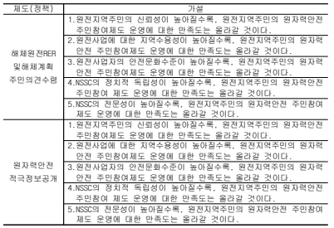
1. 연구 설계
본 론
2) 연구 가설
1그룹 : 원자력안전 주민참여제도운영
ADD TEXT

Slide 10
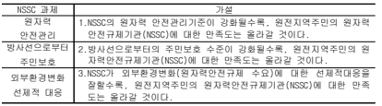
1. 연구 설계
본 론
2) 연구 가설
2그룹 : 원자력안전 규제기관활동
ADD TEXT

Slide 11
2. 자료 수집
본 론
예비 설문조사
목적 : 설문 문항(측정 도구)의 적합성, 타당도 및 신뢰도 확보
기간 : 2019.11.20 ~ 2019.11.22.(3일간)
대상 : 대전시 유성구(덕진동, 관평동, 구성동) 주민 30명(남 15, 여 15)
※ 지역선정이유 – 한국원자력연구원 하나로연구용원자로와 원전핵연료 생산시설 KNF가 위치하고 있음
방법 : 모집단(원자로 인근주민)에서 각 계층이 차지하는 크기에 비례하여 표본크기를 정하는 비례층화표본
추출방법을 통해 선정한 샘플집단(n) 조사대상에게 연구자가 질문지를 직접 배부〮회수 하는 현장 서베이 방식
후속조치
- (보완) 설문응답자의 ‘설문지＇에 대한 개선 건의를 반영하여, 원전지역주민이 원자력안전정보를 습득하는 매체를 구체적으로 순위를 기입할 수 있도록 함
- (순서) 동일 유형의 지그재그식 연속 질문 순서를 주민의견수렴제도와 원자력안전 적극정보공개제도로 범주화 함으로써 기계적 형식적 답변을 사전 차단함
ADD TEXT

Slide 12
2. 자료 수집
본 론
본 설문조사
목적 : 모형1 가설과 모형2 가설 검증을 위한 분석 데이터 수집
기간 : 2020.01.03 ~ 2020.02.05.(35일간)
대상 : 고리원전〮새울원전〮월성원전〮한울원전(동해안벨트), 한빛원전 (서해안벨트), 하나로원자로(과학벨트) 3~5km 인근지역 기초 지자체 주민 18세 이상 성인 남녀350명(남 175, 여 175, 각 지자체별 50명)
※ 조사지역-고리원전(기장군:기장읍,장안읍,일광면), 새울원전(울주군:온산읍,온양읍,서생면), 월성원전(경주시:감포읍, 양북면,양남면), 한울원전(울진군:울진읍,북면,죽변면), 한빛원전(영광군:영광읍,백수읍,홍농읍∥고창군:무장면,공음면,해리면,대산면), 하나로연구용원자로(유성구:구성동,덕진동,관평동)
방법 : 모집단(원자로 인근주민)의 각 계층이 차지하는 크기에 비례하여 표본크기를 정하는 비례층화표본
추출방법을 적용. 7개 시군구 22개 읍면동 샘플집단(n)의 조사대상(지역주민)에게 연구자가 질문지를 직접
배부〮회수 하는 현장 서베이 방식
표본구성:표본집단(n)은 18세이상 성인남녀 50명. 모집단의 약 0.05%~0.42%에 해당하는 주민 층화표본추출
※ 표본추출비율(p)=표본의 크기(n)/모집단의 크기(N)
ADD TEXT

Slide 13
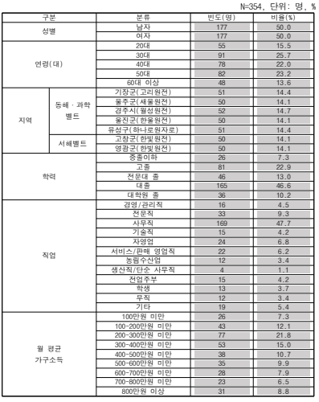
3. 분석 결과
본 론
빈도분석 – 응답자 인구사회학적 특성
ADD TEXT

Slide 14
3. 분석 결과
본 론
일원배치분산분석(One-way Anova)
분석대상 : 동해벨트, 서해벨트, 과학벨트 원전지역 주민간에 원자력안전에 대한 인식과 태도의 차이
※ 일원배치분산분석(One-way Anova)은 세개이상 집단 간 평균을 비교하는 통계검정 방법으로 독립변수는 세개이상 집단의 범주형 자료이고 종속변수는 연속형 자료일때 분석방법 임
분석방법 : 동해벨트, 서해벨트, 과학벨트 원전지역주민(독립변수)으로 범주화 한 후 원자력안전규제기관에 대한 인지도, 원자력안전정보공개센터(NSIC)에 대한 인지도, 원자력안전 정책에 대한 만족도(종속변수)에 대한 인식과 태도에 있어서 지역간 유의한 차이 유무를 분석
분석결과 : 유의확률(p)이 0.000과 0.004로 나타나, “원전소재지역에 따라 원자력안전 규제기관과 정보공개센터에 대한 인지도와 원자력안전 정책 만족도에 있어서 유의한 차이”를 보임.
- 원자력 등을 연구하는 고학력자 많은 과학벨트(유성구) 원전지역주민이 원자력안전규제기관과 원자력안전 정보공개센터에 대한 인지도 및 원자력안전정책에 대한 주민 만족도가 가장 높게 나타남
- 원전산업외에도 자동차, 철강, 조선산업 등 국가산단의 성공경험 등을 가진 동해과학벨트(기장,울주,경주,울진,유성) 원전지역주민이 서해벨트(영광,고창) 원전지역주민보다 원자력안전규제기관과 원자력안전정보공개센터에 대한 인지도가 높고, 원자력안전 정책에 대한 주민 만족도가 높은 것으로 나타남
ADD TEXT

Slide 15
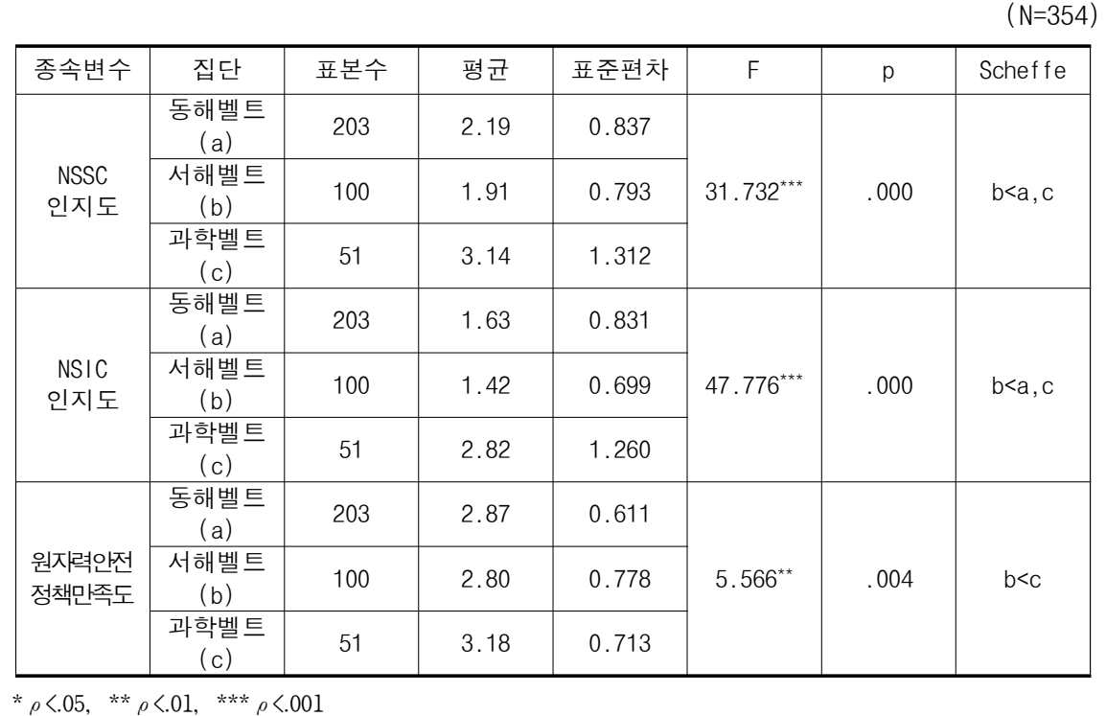
참고 2. 일원배치분산(One-way Anova) 분석 결과
본 론
ADD TEXT

Slide 16
3. 분석 결과
본 론
상관관계분석(correlation analysis)
분석대상 : 주민참여제도 시행과 주민만족도의 상관성
- (제도측면) 원자력안전관리 주민참여제도(주민의견수렴제도, 원자력안전적극정보공개제도) 시행으로 개선된 원자력안전 신뢰성, 지역 수용성, 원자력안전문화수준, NSSC의 정치적 독립성과 NSSC의 전문성과 주민참여제도에 대한 원전지역주민의 만족도와의 상관관계
- (기관측면) 원자력안전관리 주민참여제도(주민의견수렴제도, 원자력안전적극정보공개제도) 시행으로 개선된 원자력안전 관리강화, 방사선으로부터의 주민보호, 외부환경변화에 대한 NSSC의 선제적 대응과 NSSC 기관활동에 대한 원전지역주민의 만족도와의 상관관계
분석방법 : 피어슨(Pearsosn)의 상관관계 분석
분석결과 <세부사항 참고3>
- (주민의견수렴) 응답자의 학력과 월소득은 원자력안전 신뢰성, 지역 수용성, 원자력 안전문화수준, NSSC의 정치적 독립성과 NSSC의 전문성, 주민참여제도에 대한 원전지역주민의 만족도와 양(+)의 상관관계
- (적극정보공개) 응답자의 학력과 월소득은 원자력안전 신뢰성, 지역 수용성, 원자력 안전문화수준, NSSC의 정치적 독립성과 NSSC의 전문성, 주민참여제도에 대한 원전지역주민의 만족도와 양(+)의 상관관계를 보이고 연령은 원자력안전 신뢰성, 지역 수용성, 원자력 안전문화수준, NSSC의 정치적 독립성과 NSSC의 전문성과 부(-)의 상관관계
ADD TEXT

Slide 17
참고 3. 주민참여제도와 원전지역주민 만족도 상관관계분석
본 론
주민의견수렴제도와 주민만족도 상관분석
적극정보공개제도와 주민만족도 상관분석
ADD TEXT

Slide 18
3. 분석 결과
본 론
상관관계분석(correlation analysis)
분석대상: 주민의 정책관심활동과 NSSC 기관활동에 대한 주민만족도의 상관성
- (기관활동) 원자력안전위원회의 인지도 및 기관활동(원자력안전 관리강화, 방사선으로부터의 주민보호, 외부환경변화에 대한 NSSC의 선제적 대응)과 원전지역주민의 만족도와의 상관관계
- (정책관심) 원전지역주민의 정책관심활동(NSSC홈피방문, NSIC사이트 방문 등)과 원전지역주민의 NSSC 기관에 대한 만족도와의 상관관계
분석방법 : 피어슨(Pearsosn)의 상관관계 분석
분석결과 <세부사항 참고4>
- (기관활동) 응답자의 연령은 NSSC의 활동 중 방사선으로부터의 주민보호활동과 부(-)의 관계를 학력과 월소득은 원자력안전 관리강화, 방사선으로부터의 주민보호, 외부환경변화에 대한 NSSC의 선제적 대응활동과 양(+)의 상관관계를 보임
- (정책관심) 응답자의 학력과 월소득은 NSSC인지도 및 NSIC인지도 등 정책관심과 NSSC정책전반만족도와 양(+)의 상관관계를 가지나, NSSC 홈피방문과 NSIC사이트 방문과는 음(-)의 상관관계를 보임. 또한 고연령자 일수록 NSIC인지도는 음(-)의 상관관계를 보임
ADD TEXT

Slide 19
참고 4. 원전지역주민의 정책관심, 기관활동과 주민 만족도의 상관관계분석
본 론
주민의 정책관심과 주민만족도 상관분석
NSSC기관활동과 주민만족도 상관분석
ADD TEXT

Slide 20
3. 분석 결과
본 론
연구가설 검증결과(총괄)
제도운영: 주민참여제도을 통해 원자력안전신뢰성, 지역수용성, 원자력안전문화수준, NSSC의 정치적 독립성, NSSC의 전문성(독립변수)이 개선된다면, 원전지역주민의 만족도(종속변수)는 높아질 것이다.
- (의견수렴) 가설 채택(1개)-원자력안전신뢰성 ∥ 가설 기각(4개)- 지역수용성, 원자력안전문화수준, NSSC의 정치적 독립성, NSSC의 전문성
- (정보공개) 가설 채택(2개)-원자력안전신뢰성, 지역수용성 ∥ 가설 기각(3개)- 원자력안전문화수준, NSSC의 정치적 독립성, NSSC의 전문성
기관활동: 주민참여제도을 통해 원자력안전관리 기준, 방사선으로부터의 주민보호수준, 외부환경변화에 대한 NSSC의 선제적대응수준(독립변수)이 높아지면, 원전지역주민의 NSSC 기관만족도(종속변수)는 높아질 것이다.
- 가설 채택(3개)-원자력안전관리 기준(강화), 방사선으로부터의 주민보호 수준(강화), 외부환경변화(원자력안전규제수요)에 대한 선제적 대응활동(강화)
ADD TEXT

Slide 21
3. 분석 결과
본 론
모형1-1 가설검증
분석대상: 주민의견수렴제도 확대운영이 원전지역주민의 만족도에 미친 영향요인 분석
- (가설검증) 주민의견수렴제도의 확대도입으로 개선된 원자력안전신뢰성, 지역수용성, 원자력안전문화수준, NSSC의 정치적 독립성, NSSC의 전문성(독립변수)가 원전지역주민의 만족도(종속변수)를 높이는지 여부
분석방법: 위계적회귀분석((Hierarchical regression analysis)
- (1단계) 동해〮서해〮과학벨트 원전지역주민의 연령,학력,월소득 등 일반특성변수가 주민만족도에 미치는 영향
- (2단계) 원자력안전신뢰성, 지역 수용성, 원자력안전문화수준, NSSC의 정치적 독립성, NSSC의 전문성(독립변수)이 원전지역주민의 만족도(종속변수)에 미치는 영향
분석결과 <세부사항 참고5>
- (1단계) 유성지역주민(과학벨트)이 고창영광지역(서해벨트)보다 주민의견수렴제도에 대한 만족도가 높고, 또월소득이 많은 주민일수록 주민의견수렴제도에 대한 만족도가 높은 것으로 나타남
- (2단계) 유성지역주민(과학벨트)이 고창영광지역(서해벨트)보다 주민의견수렴제도에 대한 만족도가 높고, 또원자력안전신뢰성이 높아질수록 주민의견수렴제도에 대한 주민만족도가 높아지는 것으로 나타남
ADD TEXT

Slide 22
3. 분석 결과
본 론
모형1-2 가설검증
분석대상: 원자력안전적극정보공개제도 운영이 원전지역주민의 만족도에 미친 영향요인 분석
- (가설검증) 원자력안전적극정보공개제도 도입으로 개선된 원자력안전신뢰성, 지역수용성, 원자력안전문화수준, NSSC의 정치적 독립성, NSSC의 전문성(독립변수)가 원전지역주민의 만족도(종속변수)를 높이는지 여부
분석방법: 위계적회귀분석((Hierarchical regression analysis)
- (1단계) 동해〮서해〮과학벨트 원전지역주민의 연령,학력,월소득 등 일반특성변수가 주민만족도에 미치는 영향
- (2단계) 원자력안전신뢰성, 지역 수용성, 원자력안전문화수준, NSSC의 정치적 독립성, NSSC의 전문성(독립변수)이 원전지역주민의 만족도(종속변수)에 미치는 영향
분석결과 <세부사항 참고5>
- (1단계) 유성지역주민(과학벨트)이 고창영광지역(서해벨트)보다 원자력안전적극정보공개제도에 대한 만족도가 높고, 또 월소득이 많은 주민일수록 주민의견수렴제도에 대한 만족도가 높은 것으로 나타남
- (2단계) 원자력안전신뢰성과 지역수용성이 높아질수록 원자력안전적극정보공개 제도에 대한 주민만족도가 높아지는 것으로 나타남. 또한 지역수용성이 원자력안전신뢰성보다 주민만족도에 더 큰 영향을 미침
ADD TEXT

Slide 23
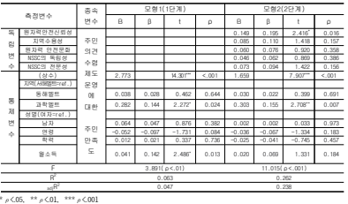
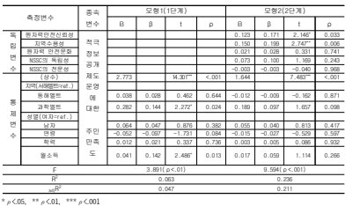
참고 5. 원자력안전 주민참여제도에 대한 주민 만족도 위계적회귀분석
본 론
주민의견수렴제도운영이 주민만족도에 미친 영향분석
적극정보공개제도운영이 주민만족도에 미친 영향분석
ADD TEXT

Slide 24
3. 분석 결과
본 론
모형2 가설검증
분석대상: NSSC의 원자력안전관리강화 등이 원전지역주민의 NSSC에 대한 만족도에 미친 영향요인 분석
- (가설검증) NSSC의 기관 활동 중 원자력안전관리강화, 방사선으로부터의 주민보호활동, 외부환경변화의 선제적 대응강화(독립변수)가 원전지역주민의 NSSC에 대한 주민만족도(종속변수)를 높이는지 여부
분석방법: 위계적회귀분석((Hierarchical regression analysis)
- (1단계) 동해〮서해〮과학벨트 원전지역주민의 연령,학력,월소득 등 일반특성변수가 만족도에 미치는 영향
- (2단계) 원자력안전관리강화, 방사선으로부터의 주민보호활동 강화, 외부환경변화에 대한 선제적 대응강화(독립변수)이 원전지역주민의 만족도(종속변수)에 미치는 영향
분석결과 <세부사항 참고6>
- (1단계) 유성지역주민(과학벨트)이 고창영광지역(서해벨트)보다 원자력안전위원회 기관활동에 대한 만족도가 높고, 또 월소득이 많은 주민일수록 주민의견수렴제도에 대한 만족도가 높은 것으로 나타남
- (2단계) 원자력안전관리강화, 방사선으로부터의 주민보호활동 강화, 외부환경변화에 대한 선제적 대응강화가 될수 주민만족도가 높아지는 것으로 나타남. 또한 만족도에 주는 영향력은 외부환경변화에 대한 선제적 대응강화, 방사선으로부터의 주민보호활동 강화, 원자력안전관리강화 순으로 나타남
ADD TEXT

Slide 25
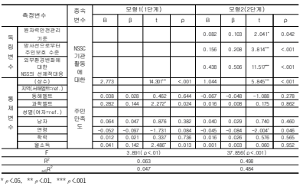
참고 6. NSSC의 기관 활동에 대한 주민 만족도 위계적회귀분석
본 론
NSSC의 분야별 활동이 원전지역민의 원자력안전위원회 활동에 대한 주민 만족도에 미친 영향분석
ADD TEXT

Slide 26
1. 연구결과(요약)
결 론
연구 개요
목 적: 해체원전 RER 및 해체계획 주민의견수렴제도와 원자력안전적극정보공개제도 시행 5년을 맞아, 원자력안전관리 제도운영 측면과 NSSC기관 활동측면에서 원전지역주민의 만족도를 분석하고 제도에 대한 개선점을 모색
방 법: 문헌연구와 7개(동해벨트 4, 서해벨트 2, 과학벨트1) 지자체 원전지역주민 대상 현장 서베이
※ 3개 그룹 분류기준-그 지역의 원전 산업은 물론 제철〮조선〮자동차산업과 대규모 국가산단지〮과학기술 연구단지 유치〮조성 성공경험, 원전시설 유치시 지역분위기, 노동운동과 민주화운동 등 역사〮문화〮경제〮사회〮정치적 요인
분 석: 제도측면에서는 원자력안전신뢰성, 원자력지역수용성, 원자력안전문화수준, NSSC의 정치적 독립성과 NSSC의 전문성 개선이 원전지역주민 만족도에 미친 영향을 기관측면에서는 원자력안전관리활동, 방사선으로부터의 주민보호활동, 외부환경변화에 대한 선제적 대응이 원전지역주민 만족도에 미친 영향
결 과
- 동해벨트(고리〮새울〮월성〮한울원전), 서해벨트(한빛원전), 과학벨트(하나로연구용원자로) 원전지역 주민들의 원자력에 대한 인식과 태도는 통계적으로 유의한 수준에서 차이를 보임.
- 과학벨트(유성)지역이 그 외 지역보다 원자력안전관리 주민참여제도와 NSSC 기관활동에 대한 주민만족도가 높음
※ 주민참여는 지역수용성, 원자력안전신뢰성 순으로 NSSC 활동은 외부환경선제적대응, 방사선주민보호,원자력안전관리 순으로 통계적으로 유의한 수준에서 원전지역주민의 주민만족도 상승에 영향을 미치는 것으로 나타남
- 플린(Flynn et. Al.,1994) 등의 연구처럼 남성이 여성에 비해, 학력이 높을수록, 월소득수준이 높을 수록 원자력 건설〮운영에 대해 긍정적으로 인식
ADD TEXT

Slide 27
2. 연구 함의, 한계와 시사점
결 론
연구 함의
(이론적 함의)선행연구와 달리, 국내 모든 원전소재지역 주민을 대상으로 분석하였다는 점과 원전 지역을 원전산업 외에 그 지역의 사회〮문화〮역사〮정치〮경제 제도를 반영하여 동해벨트〮서해벨트〮과학벨트로 분류 후 원전지역주민의 원자력안전에 대한 인식과 태도를 비교연구한 점
※ 그간의 선행연구는 원자력관련 시설 및 원자력정책에 대한 수용성 결정요인과 그 영향요인 분석시도가 주로 이루어졌고, 원자력발전정책의 국가별 유형을 중심으로 제도적 특성연구 등 거시적이고 중범위적 수준이 많음
(정책점 함의)원자력안전관리 NSSC 기관(외부) 운영측면과 NSSC 기관(내부) 운영 측면의 함의가 있음
-(기관외부)①NSSC의 원자력안전정책홍보를 현장 맞춤형 소통방식으로 전환할 필요가 있음 ②원전 지역주민 중 고령자에 대한 방사선으로부터의 주민보호 대책마련 시급 ③축적된 원자력안전관리 빅데이터를 가공변환하여 창의적이고 생산적인 방식으로 원자력안전관리기준을 제공하는 적극행정 필요
-(기관내부)①NSSC 사업에 대한 기관 주요업무 단위과제별 주민 만족도(수요)를 반영 위원회 중요 직무급 선정 및 성과평과에 필요한 기초정보 수집 ② 해체원전 RER 및 해체계획서 주민의견수렴 및 공람을 초안작성 시 뿐만 아니라 최종 해체원전 RER 및 해체계획서(예비해체계획서 포함)까지 확대 적용
⇒ 상당수 원전지역주민들이 투명한 원자력안전 적극정보공개를 요구하고 있음
ADD TEXT

Slide 28
2. 연구 함의, 한계와 시사점
결 론
연구 한계
국내 영구정지 최초결정이 2017년 6월에 결정되었고, 해체원전 RER 및 해체계획 주민의견수렴도 2018년에 처음 적용되는 등 제도의 현장 적용이 초기단계라
- 원전지역주민의 원자력 안전관리 주민참여권이 제대로 행사되지 못해, 원전지역주민의 인식과 태도변화 과정에 대한 심층적 연구로 이어지지 못하였음
향후 연구과제(시사점)
원전지역주민의 원자력안전에 대한 인식과 태도를 결정하는 최고 영향 요인은 무엇인가?
인식과 태도를 결정하는 영향요인과 원전지역주민들의 원자력안전 정보습득매체 유형(쌍방향, 단방향)간에는 어떠한 관계가 있는가?
상기 관계는 원전소재지역의 사회적 경제적 정치적 문화적역사적 제도(경험)별로 어떠한 차이를 보이는가?
ADD TEXT

